Slide 1

Cinema booking
Автор: Романов Семен

Slide 2
Идея заключается в том чтоб можно было легко забронировать место в кино.

Slide 3
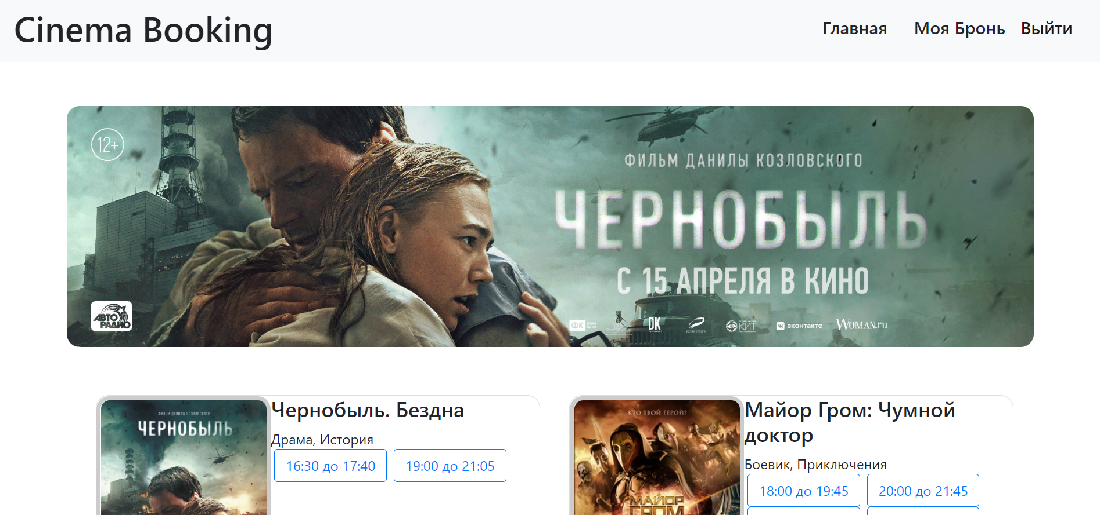
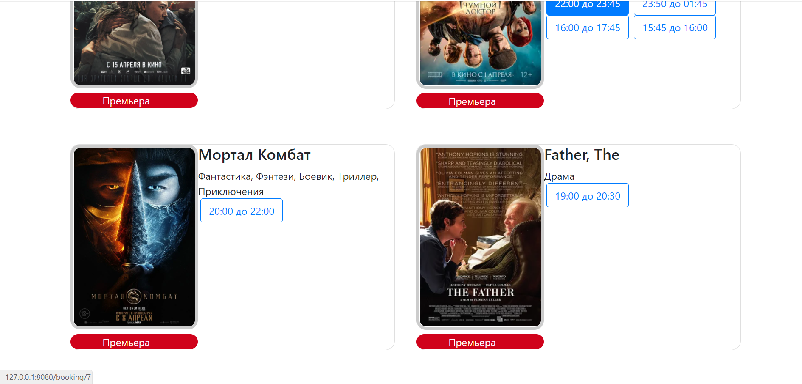

Slide 4

Для создания моего проета я использовал фреймворк Flask. Так же я использовал библиотеку Sqlalchemy для работы с базой данных. Для фронтэнда я использовал мощный фреймворк(для css) Bootstrap.

Slide 5
Это мой первый веб-проект. И развиваться есть куда. В будущем я планирую подключить оплату билетов.

Slide 6


